Slide 1
Neues CMS-Frontend und Webdesign
Informationen zum Projekt
Jann Forrer, Roger Stupf

Slide 2
Ziel des Projekts Update CMS-Frontend / Webdesign
neu!
Das Content Management System (CMS) «Magnolia» erhält Ende März 2023 ein neues technisches Frontend-Framework
Gleichzeitig werden CMS-Templates erneuert, die in diesem Frontend definiert sind
Damit erhalten alle UZH-Websites, die mit dem CMS erstellt werden, ein neues modernes Design
Die Funktionalitäten des CMS und der CMS-Templates bleiben bestehen
Den Websites, die nicht mit dem CMS erstellt werden, werden
HTML- und CSS-Vorlagen im neuen Design zur Verfügung gestellt.

Slide 3

Eckdaten des Projekts
Gemeinsames Projekt der Zentralen Informatik (Lead) und der Kommunikation​
Projektleiter: Jann Forrer, ZI​
Teilprojektleiter Technik: Thomas Comiotto​
Teilprojektleiter Design: Roger Stupf​
​
Projektstart: 31. März 2022​
Einführung: 29. März 2023​
Projektende: 31. Mai 2023
​
Externer Webdienstleister:​ DEPT Agency Schweiz
neu!

Slide 4
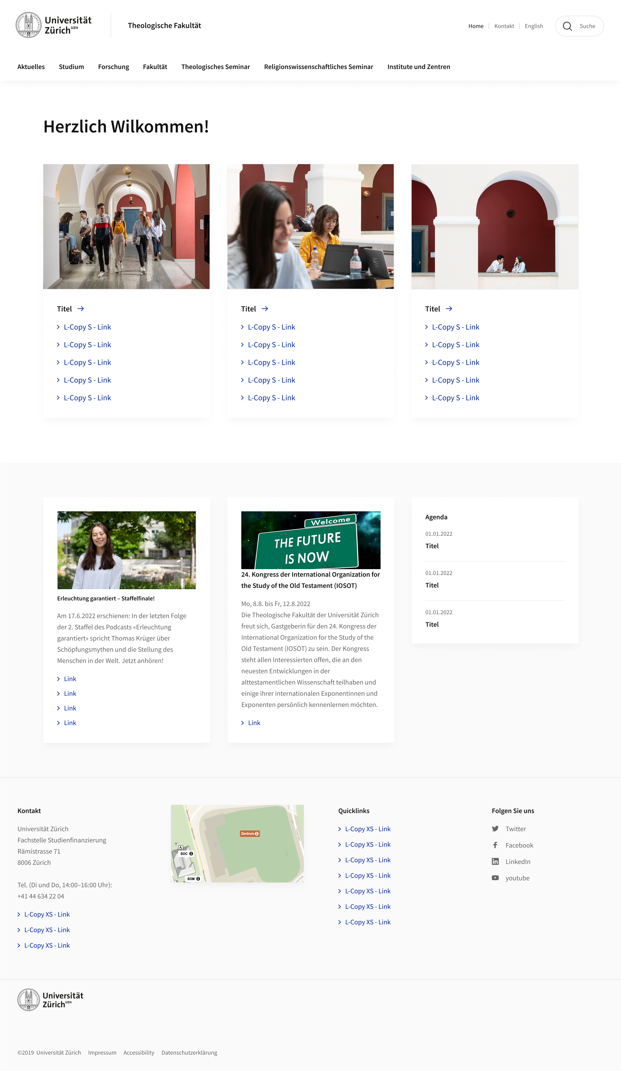

Neues Webdesign: was ändert sich?
Bessere Usability
Die Navigation wird nur noch horizontal dargestellt​
Die Mobile-Website wird verbessert (Responsive, Hamburger-Menü etc.)
Grosszügige Bilder, gut lesbarer Text
Die Webseiten werden breiter​
Die Bilder werden grösser dargestellt
Als neue UZH Corporate Design-Schrift kommt der Google Font «Source Sans Pro» universitätsweit zum Einsatz und vereinheitlich den visuellen Auftritt auf allen Kanälen

Slide 5
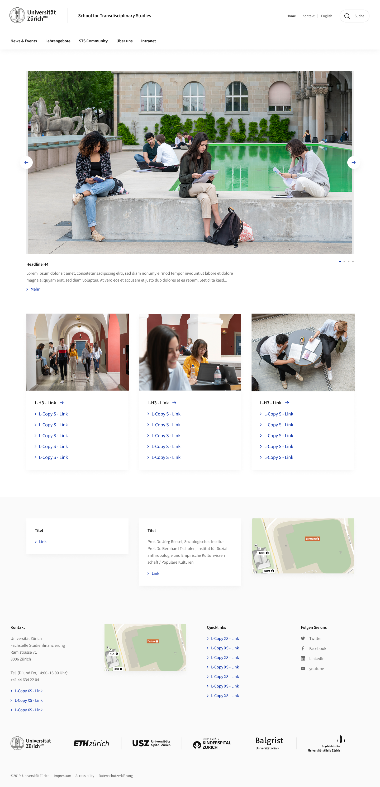
Neues Webdesign: Was ändert sich?
Vereinfachung für eine bessere Übersicht und Leseführung
Der Header wird vereinfacht und schlanker​
  Stärke Sichtbarkeit der Universitätseinheit neben dem UZH-Logo
  Die Keyvisuals im Header verschwinden
  Die Kooperationslogos werden im Footer dargestellt

Slide 6
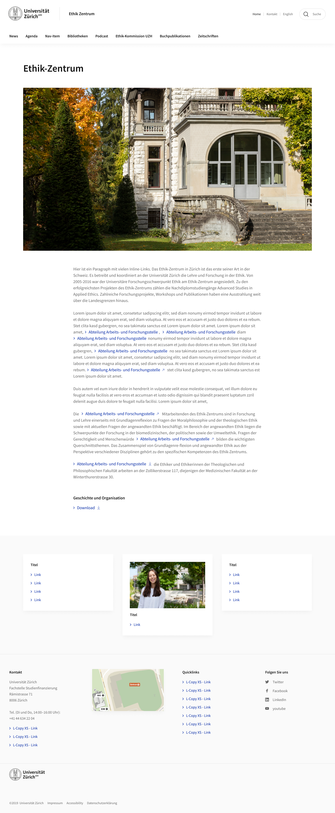
Neues Webdesign: Was ändert sich?
Mehr Fokus auf den Inhalt
Die Inhaltsspalte nimmt gesamte Seitenbreite ein
  Die linke Navigationsspalte verschwindet​
  Die rechte Related-Content-Spalte verschwindet
  Der Related Content wird neu unten auf der Seite dargestellt​
  Neue Möglichkeit, bestimmten Related Content auch weiter oben im Inhaltsbereich darzustellen

Slide 7
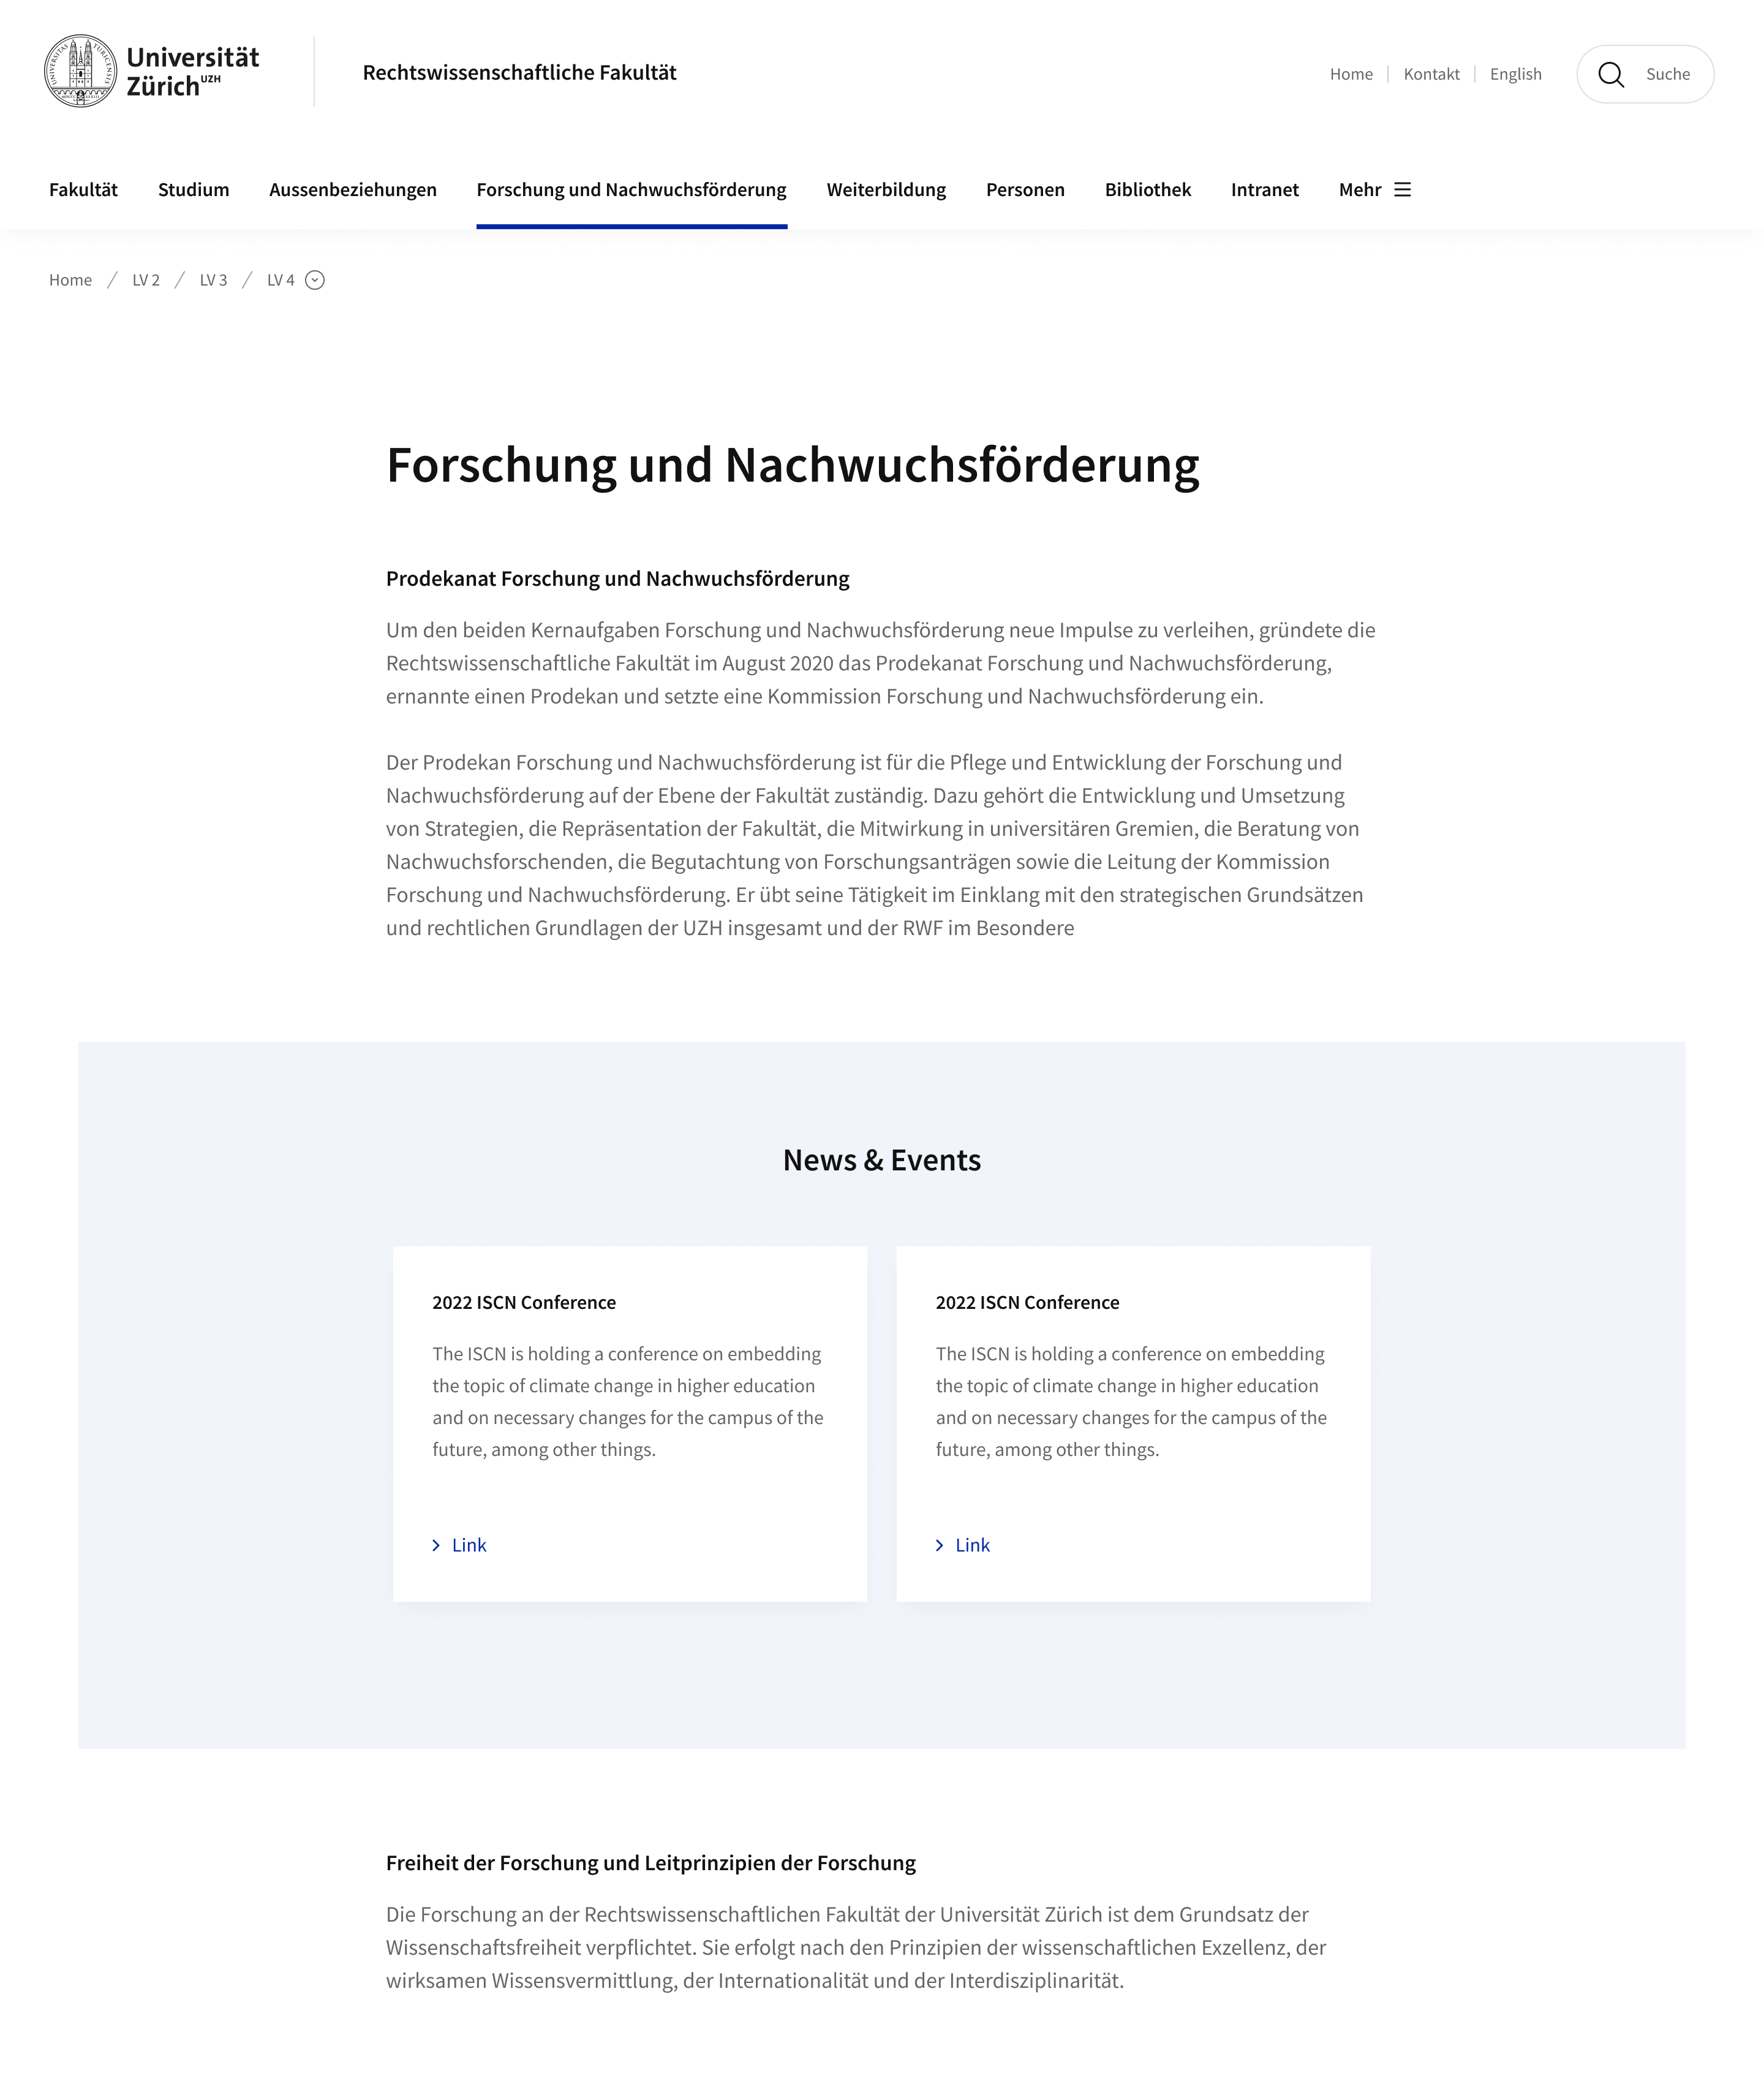
Neues Webdesign: Was ändert sich?
Neue Möglichkeit, bestimmten Related Content auch weiter oben im Inhaltsbereich darzustellen

Slide 8
Live-Demo Frontend-Prototyp

Slide 9
Was bedeutet das Projekt für CMS Autor:innen
neu!
Ende März 2023 werden ihre Websites automatisch auf das neue Design umgeschaltet
Der Inhalt ihrer Websites bleibt erhalten
  alle bestehenden Seitentypen und Inhaltselemente werden übernommen
Zeit für Kontrolle der Webseiten nach der Umschaltung einplanen
Als Vorbereitung können folgende Arbeiten angegangen werden:
  Bilder werden neu etwas breiter dargestellt.
    Bei der Umstellung werden die alten, «kleineren» Bilder nicht aufgeblasen, sondern 1:1 dargestellt
    -> evtl. Bilder in grösseren Grössen vorbereiten
  Non-CMS-Inhalte (eigenes HTML/CSS/Javascript oder iFrame) allenfalls anpassen
  Der Footer hat neu mehr Platz für Inhalte (Adresse, Links): Inhalte vorbereiten

Slide 10
Was bedeutet das Projekt für Websites ausserhalb des CMS
Das Projekt beschränkt sich auf Websites, die im CMS betrieben werden.
Betreiber:innen von Websites ausserhalb des CMS müssen das Webdesign selbständig anpassen
Hilfen der UZH:
  Ab 6. Februar 2023 auf Frontend-Styleguide (HTML, CSS) zugreifen
  Mit Hilfe der Vorlagen können die Betreiber:innen ihre Websites/Webapplikationen an das neue Webdesign anpassen
neu!

Slide 11
Support durch ZI und Kommunikation:
Alle Informationen auf www.cms.uzh.ch > Über das CMS > Design-Update 2023
Zugang zu MS-Team «Web Content Management UZH»
  mit laufend aktualisierten Informationen
  Q&A
  Vernetzung mit anderen CMS-Author:innen etc.
regelmässig stattfindende virtuellen Meetups via Teams
Vorschau auf Design/Templates: Design-Vorlagen (Figma)
Ab 6. Februar 2023: Frontend-Styleguide (HTML(CSS) -> Anfrage via Support-Ticket
Ab 28. Februar 2023: Preview auf Live-Ansicht aller Websites im neuen Design
Evtl. vor Golive Ende März: Zugang zu CMS-Authoring im neuen Design
neu!

Slide 12
Fragen? Kommentare?

